Slide 1






PODATKOVna zbirka SHARE in nOVA ORODJA ZA njeno UPORABO
doc. dr. Andrej Srakar, strokovni sodelavec projekta SHARE Slovenija
mag. Sonja Uršič, operativni vodja projekta SHARE Slovenija

Slide 2
I. Raziskava SHARE
Raziskava SHARE: ozadje in cilj, značilnosti in potek raziskave, nosilci projekta
Dostop do podatkov & objave in citiranje
Vsebina podatkovne zbirke SHARE
Dokumentacija podatkovne zbirke & „Data and Documentation Toll“
Gateway to Global Aging Data
Uporaba podatkovne zbirke SHARE
Posebna zbirka podatkov easySHARE
Uporaba ukaza readSHARE

Slide 3
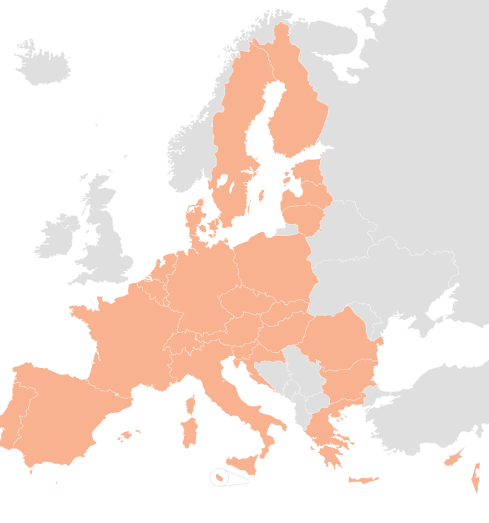
Ozadje in cilj
Ozadje:
Staranje prebivalstva je eden največjih izzivov 21.stoletja.
Izkazalo se je, da nam manjka podatkov o tem:
kaj vpliva na življenjske pogoje starejših in njihovih družin;
kako socialna politika države vpliva na življenjske pogoje starejših in njihovih družin.
Cilj:
Razumevanje procesov staranja v Evropi na individualni in družbeni ravni.
Omogočiti načrtovalcem politik dostop do zanesljivih podatkov za načrtovanje socialnih politik.

Slide 4
O raziskavi SHARE
SHARE je največja vseevropska raziskava o zdravju, procesu staranja in upokojevanju v Evropi
začela leta 2004.
v 2006 je SHARE izbran kot eden od projektov, ki se izvajajo v okviru Evropskega strateškega foruma za raziskovalne infrastrukture (ESFRI).
Marca 2011 je SHARE začel delovati v novem formalnem okviru – postal je prvi Konzorcij evropske raziskovalne infrastrukture (SHARE-ERIC)
Slovenija je k raziskavi pristopila leta 2011, ko je bil sprejet »Načrt razvoja raziskovalnih infrastruktur 2011-2020«
Notes:
Raziskava SHARE je nastala s pozivom Evropske komisije k »sodelovanju evropskih držav pri vzpostavitvi evropske longitudinalne raziskave o staranju«.
SHARE je bil v 2006 izbran kot eden od projektov, ki se izvajajo v okviru Evropskega strateškega foruma za raziskovalne infrastrukture (ESFRI).
Marca 2011 je SHARE začel delovati v novem formalnem okviru, in sicer je postal prvi Konzorcij evropske raziskovalne infrastrukture (SHARE-ERIC). Slovenija je pristopila k raziskavi SHARE leta 2011, ko je bil sprejet »Načrt razvoja raziskovalnih infrastruktur 2011-2020«, ki je slovenskim raziskovalcem omogočil vključitev v velike evropske raziskovalne infrastrukture, ki so del ESFRI foruma.

Slide 5
Značilnosti raziskave
SHARE = infrastruktura za delo raziskovalcev
zbirka mikropodatkov o zdravju, delu, ekonomskih in socialnih razmerah oseb 50+
približno 140.000 posameznikov starih 50+ iz 27 evropskih držav in Izraela
podatki so brezplačno na voljo celotni znanstveni skupnosti.
1. Panelna, longitudinalna:
Spremljanje procesov staranja ali učinkov reform skozi čas (anketiramo iste osebe vsaki dve leti):
Zdravstveno stanje posameznika pred, ob in po upokojitvi.
Finančno stanje gospodinjstev pred in po socialni reformi.
2. Interdisciplinarnost:
Razumeti medsebojni vpliv zdravstvenih, ekonomskih in socialnih dejavnikov na življenje starejših.
3. Mednarodna primerljivost:
Primerljivost podatkov za vse sodelujoče države.
Podatki so harmonizirani celo širše od držav raziskave SHARE.

Slide 6
Potek raziskave
1. val, 2004-05 (SE, DK, NL, DE, BE, FR, CH, AT, ES, IT, GR)
2. val, 2006-07 (+ IE, CZ, PL, IL)
3. val, 2008-09 → (SHARELIFE – retrospektiva življenjske zgodovine)
4. val, 2010-11 (+ SLOVENIJA, PT, HU, EE)
5. val, 2013 (+ LU)
6. val, 2014-15 (+ HR)
7. val, 2016-17 (+ BG, CY, FI, LI, LT, MT, RO, SK)
→ (SHARELIFE – retrospektiva življenjske zgodovine )
→ panel za države, ki so SHARELIFE imele v 3. valu
8. val, 2019-2020
(Nove vsebine: poraba časa (time use), novi kognitivni testi, obžalovanje varčevalnih navad)
…. do leta 2024 še 9. in 10. val
Notes:
Novi kognitivni testi - SHARE lahko prispeva k boljšemu razumevanju …
… vzrokov Alzheimerjeve bolezni: → Prepoznavanje (spreminjajočih se) dejavnikov tveganja na podlagi podatkov SHARE
… posledic Alzheimerjeve bolezni: → Merjenje bremena bolezni pri prizadetih osebah in njihovih partnerjih → Primerjanje družbenega bremena med državami

Slide 7
SHARE SHARELIFE
Podatkovna zbirka SHARE: podatki o zdravju, upokojevanju ter družinskih in socialnih omrežjih anketirancev v času anketiranja oz. obdobju od zadnjega anketiranja
Podatkovna zbirka SHARELIFE: podatki o življenjski zgodovini anketirancev od otroštva naprej – retrospektivni podatki o anketirancih

Slide 8
III. Vsebina podatkovne zbirke SHARE
Raziskava SHARE: ozadje in cilj, raziskovalna načela, potek raziskave
Dostop do podatkov & objave in citiranje
Vsebina podatkovne zbirke SHARE
Dokumentacija podatkovne zbirke & „Data and Documentation Toll“
Gateway to Global Aging Data
Uporaba podatkovne zbirke SHARE
Posebna zbirka podatkov easySHARE
Uporaba ukaza readSHARE

Slide 9
Vsebina podatkovne zbirke
Ekonomski dejavniki
starost 50 +
Socialni dejavniki
Zdravstveni dejavniki

Slide 10
Socialni dejavniki
DN – demografija: izobrazba, država rojstva, državljanstvo, zakonski stan, podatki o starših, bratih in sestrah, stiki s starši
CH – otroci: število in demografske značilnosti otrok (spol, leto rojstva, zakonski stan, zaposlitev, izobrazba, bivališče)
MC – otroštvo: značilnosti bivališča, uspeh v šoli, prijatelji, finančno stanje, zdravje/bolezni, cepljenja
SP – socialna opora: neformalna pomoč, ki jo je oseba prejela od članov družine ali prijateljev oz. jo je nudila tem osebam (komu /od koga, kako pogosto)
SN – socialna omrežja: egocentrična socialna omrežja (pogostost stikov, čustvena bližina, geografska bližina, zadovoljstvo z omrežjem)

Slide 11
Zdravje
PH – fizično zdravje: samoocena zdravja, število in vrsta kroničnih bolezni, kdaj je bila bolezen diagnosticirana, druge zdravstvene težave, zdravila, ki jih jemlje R, stanje vida in sluha, zdravje zob, vrste težav pri opravljanju vsakodnevnih aktivnosti
MH – duševno zdravje: znaki depresije po Evropski lestvici depresivnosti (EURO-D), znaki počutja
HC – zdravstvena oskrba: obiski pri zdravniku in zobozdravniku, bivanja v bolnišnici, oskrba na domu, jemanje zdravil, opuščanje zdravstvene oskrbe zaradi finančnih težav ali predolgih čakalnih vrst
CF – kognitivne funkcije: orientacija v času, spomin, verbalne sposobnosti in računske sposobnosti (+ novi kazalniki v 8. in 9. valu)
gv_big5: velikih pet faktorjev osebnosti (BFI-10)

Slide 12
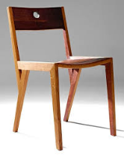
Zdravje – objektivni kazalniki
Testi fizičnih sposobnosti:
Moč stiska pesti (1. do 7. val)
Moč izdiha (merjenje pljučne kapacitete (2., 4. in 6. val)
Vstajanje s stola (2. in 5. val)
Hitrost hoje ( 1. in 2. val)
Biomarkerji – vzorci posušenih kapljic krvi
4. val, Nemčija
6. val, 12 držav vključno s Slovenijo
Merjenje gibanja (pospeškometer): 8. val, izbrane države, podvzorec
Notes:
V vseh valovih SHARE so vključeni tudi objektivni podatki o zdravju v obliki fizičnih meritev
V 6. valu so bili v 12 državah dodani še biomarkerji (Belgium, Switzerland, Germany, Denmark, Estonia, Spain, France, Greece, Israel, Italy, Sweden, and Slovenia)
Pričakuje se, da bodo rezultati v kombinaciji s podatki raziskave SHARE zagotovili nov vpogled v povezavo med kroničnimi zdravstvenimi stanji, ki so pogosta v starosti, in dejavniki tveganja, povezanimi z različnimi socialno-ekonomskimi razmerami. Zanimajo nas markerji, povezani z boleznimi in stanji, ki so značilni za starejše in / ali so posledica določenega življenjskega sloga. Preverjamo tveganja za nastanek srčno-žilnih obolenj (meri se raven holesterola in trigliceridov v krvi), sladkorne bolezni (Hemoglobin HbA1c, indikator glukoze v krvi) in hipertenzije (C-reaktivni protein). Pričakujemo, da bodo prvi rezultati na voljo leta 2018. Ti parametri krvi bodo zagotovili objektivne informacije o zdravstvenem stanju anketirancev, ki dopolnjujejo bolj subjektivno samooceno zdravja, ki je vključena v SHARE. Posušene kapljice krvi:
Analize kapljic krvi izvajata laboratorija v Kopenhagnu (DK) in Seattle (ZDA).

Slide 13
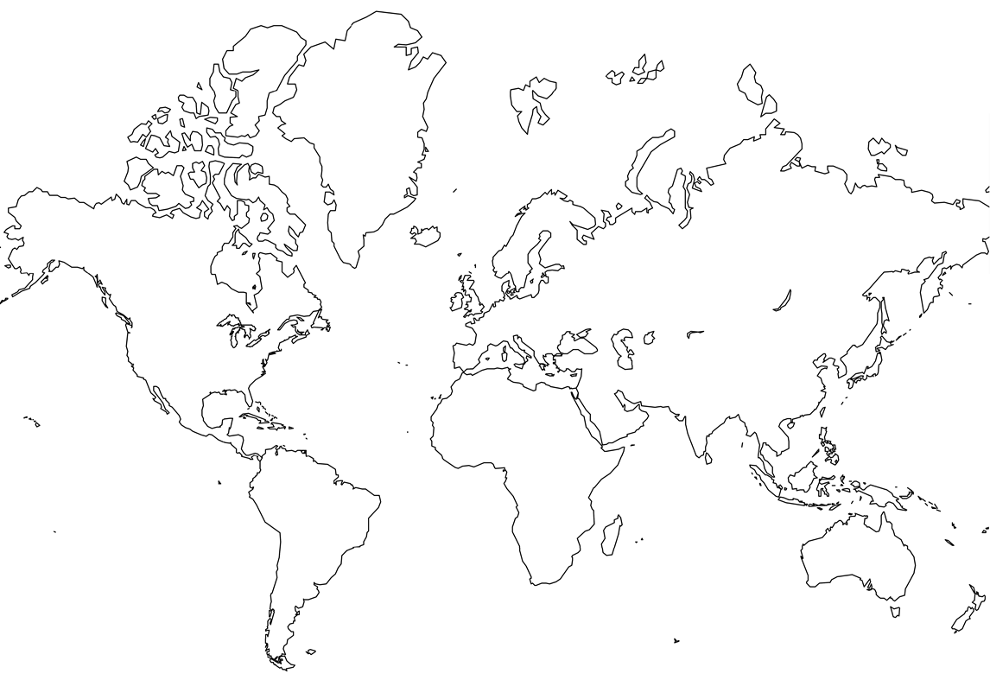



Gateway to Global Aging Data
Zbirka SHARE je harmonizirana s podatki drugih raziskav o staranju v svetu
KLoSA, JSTAR,
CHARLS, LASI
ELSI Brasil

Slide 14
Gateway to Global Aging Data
Pregled nad različnimi raziskavami staranja v svetu, kot tudi izjemne možnosti primerjav med njimi, ponuja platforma The Gateway to Global Aging Data: g2aging.org
The Center for Economic and Social Research (CESR) cesr.usc.edu
Digitalna knjižnica: pregled anketnih raziskav o staranju v svetu (besedilo anketnih vprašanj in možnih odgovorov, lokacija vprašanja znotraj vprašalnika, opombe anketarjem)
Nazoren diagram poteka vprašanj: enostaven pregled nad preskoki v vprašalnikih in pregled nad tem, kako in komu je bilo vprašanje zastavljeno
Primerljivost med anketami: iskalnik, ki omogoča poiskati relevantne (skladne) anketne vsebine oz. kazalnike v različnih anketah oz. v različnih valovih iste ankete
Interaktivni grafi in diagrami, ki uporabniku omogočajo izbor in prikaz osnovnih kazalnikov za izbrane spremenljivke, države in raziskave
Dokumentacija o primerljivosti med anketnimi raziskavami
Iskalnik po publikacijah, ki temeljijo na anketnih podatkih o zdravju in upokojevanju
Harmonizirane podatkovne datoteke za analizo po državah – osnova je RAND HRS

Slide 15
VI. Uporaba podatkovne zbirke SHARE
Raziskava SHARE: ozadje in cilj, raziskovalna načela, potek raziskave
Dostop do podatkov & objave in citiranje
Vsebina podatkovne zbirke SHARE
Dokumentacija podatkovne zbirke & „Data and Documentation Toll“
Gateway to Global Aging Data
Uporaba podatkovne zbirke SHARE
Posebna zbirka podatkov easySHARE
Uporaba ukaza readSHARE

Slide 16



Povezovanje podatkov - mergeid
Marko
SI-023189-01
Ana
SI-023189-02

Slide 17

Začetna & longitudinalna anketa
Pri prvem anketiranju: začetna anketa (baseline interview)
V nadaljnjih valovih: longitudinalna anketa
Informacije, konstantne v času
Informacije, ki se s časom spreminjajo
Začetna anketa
x
Longitudinalna anketa
Notes:
Začetna anketa: informacije o izobrazbi, državi rojstva
Nekatera vprašanja so v začetni anketi postavljena drugače kot v longitudinalni anketi. Primer je vprašanje ph006_: začetna anketa: „Vam je zdravnik že kdaj diagnosticiral katero od bolezni, naštetih na tej kartici?“
Longitudinalna anketa: "Ali trenutno bolehate za katero od bolezni, naštetih na tej kartici?”

Slide 18
Začetna & longitudinalna anketa
1. val
2. val
4. val
5. val
6. val
Anna
Z
L
L
L
L
Jacques
Z
L
L
Marko
Z
L

Slide 19
VII. Posebna zbirka podatkov easySHARE
Raziskava SHARE: ozadje in cilj, raziskovalna načela, potek raziskave
Dostop do podatkov & objave in citiranje
Vsebina podatkovne zbirke SHARE
Dokumentacija podatkovne zbirke & „Data and Documentation Toll“
Gateway to Global Aging Data
Uporaba podatkovne zbirke SHARE
Posebna zbirka podatkov easySHARE
Uporaba ukaza readSHARE

Slide 20
easySHARE oz. vadnica SHARE
poenostavljena podatkovna zbirka SHARE prilagojena za izobraževalne namene na univerzah in za raziskovalce, ki še nimajo dovolj izkušenj s kvantitativnimi analizami kompleksnih anketnih podatkov
namenjena usposabljanju študentov in izobraževanju nasploh. Za znanstvene publikacije priporočamo uporabo znanstvene izdaje podatkovne zbirke SHARE

Slide 21
SHARE Vadnica - easySHARE
vsebuje informacije o vseh anketirancih iz vseh držav (št. opazovanj = SHARE) ter združuje vse valove in module v eni sami datoteki → odlična za učenje longitudinalnih in primerjalnih analiz po državah.
omejen nabor spremenljivk, te pa so poenostavljene za uporabo
Stata program za generiranje baze easySHARE uporabnikom pomaga razumeti, kako so bile generirane posamezne spremenljivke in je lahko hkrati primer, kako si pripraviti podatkovno bazo za delo.
Vodič za uporabo easySHARE (easySHARE Release Guide): informacije o obliki podatkov in vključenih spremenljivkah, osnovna navodila za delo s podatki in programskimi orodji (SPSS, Stata).
na voljo v statističnih programskih paketih Stata, SPSS in R.

Slide 22
Dostop do easySHARE
Registriranim uporabnikom, ki želijo uporabljati easySHARE v učnih procesih, je na voljo poenostavljen prijavni postopek, ki omogoča:
Hkratno registracijo več uporabnikov: učitelj lahko hkrati registrira kot redne SHARE uporabnike vse njegove študente
Dovoljenje za distribucijo/kopiranje podatkovne zbirke easySHARE svojim izbranim študentom (izjema!)
Enostaven postopek prijave za učitelje/asistente:
Učitelj izpolni in podpiše easySHARE izjavo za učitelje
Vsak študent izpolni (redno) izjavo o uporabi podatkov SHARE. Te izjave učitelj zbere in jih skupaj s svojo izjavo za učitelje posreduje na: jjanssen@uvt.nl
Vsakemu študentu je dodeljeno uporabniško ime in geslo za dostop ter tako postane registriran kot redni uporabnik SHARE podatkov.

Slide 23
Pomoč uporabnikom
SHARE Slovenija:
share@ier.si
SHARE mednarodni koordinator:
info@share-project.org
dr. Andrej Srakar, strokovni sodelavec projekta SHARE Slovenija, srakara@ier.si
mag. Sonja Uršič, operativni vodja projekta SHARE Slovenija, ursics@ier.si

Slide 24
HVALA ZA POZORNOST!
dr. Andrej Srakar, strokovni sodelavec projekta SHARE Slovenija, srakara@ier.si
mag. Sonja Uršič, operativni vodja projekta SHARE Slovenija, ursics@ier.si

